Slide 1
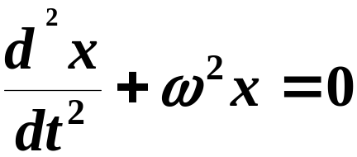

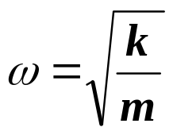
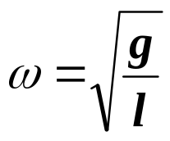
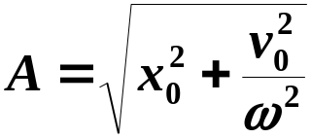
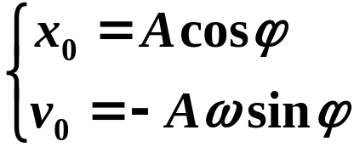

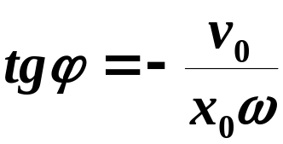
回 顾
简谐振动的微分方程
(动力学方程)
简谐振动的表达式
（运动方程）
振动三要素：
振幅A：决定于振动的范围；
弹簧振子
圆频率ω ：决定于振动系统的固有属性；
单摆
初相位ϕ ：决定于初始时刻的状态。

Slide 2

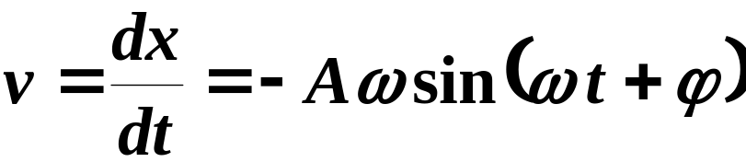
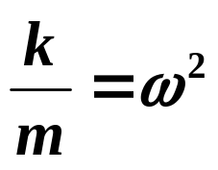
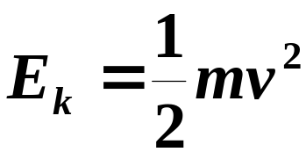
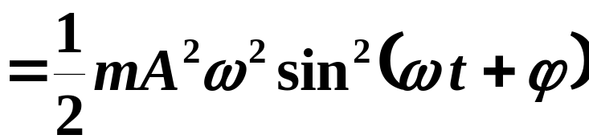
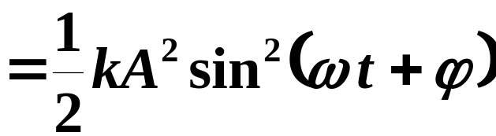
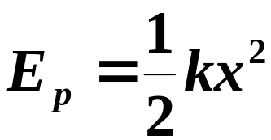
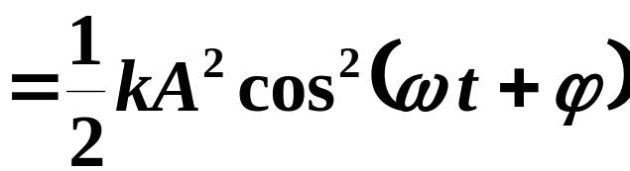
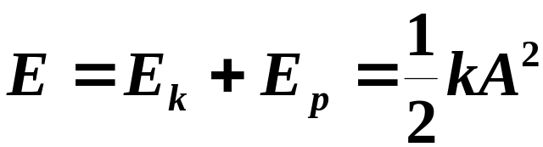
9.2.3 简谐振动的能量
以水平弹簧振子为例，来讨论振动系统的能量.
质量为m 的振子在t 时刻的动能为
系统的势能为
系统的总能量为

Slide 3
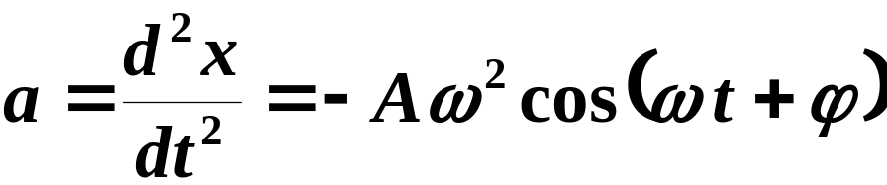
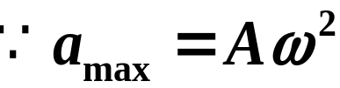
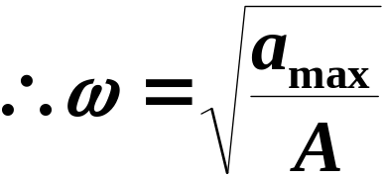
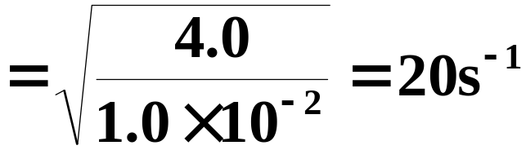
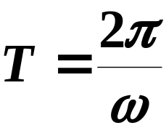
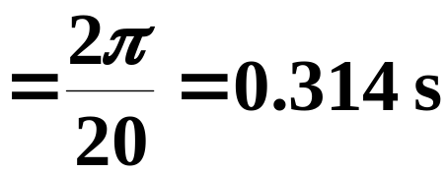
2. 质量为m =0.1kg的物体，以振幅A =0.01m作简谐振动，其最大加速度为a_{max}=4.0m⋅s⁻² ，求（1）振动的周期（2）通过平衡位置时的动能（3）总能量（4）物体在何处其动能和势能相等？
解（1）

Slide 4
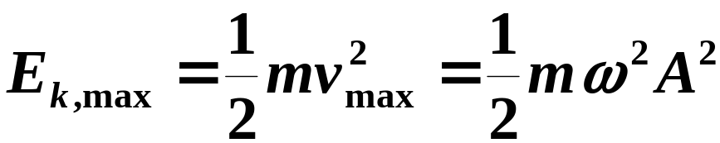

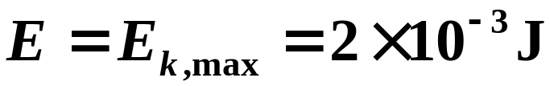
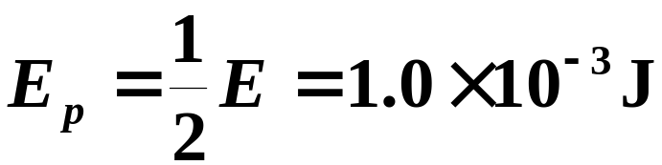

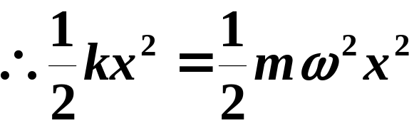
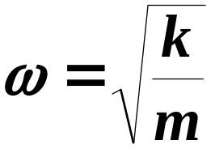

（2）因通过平衡位置时的速度最大，所以
（3）总能量
（4）当 时，

Slide 5

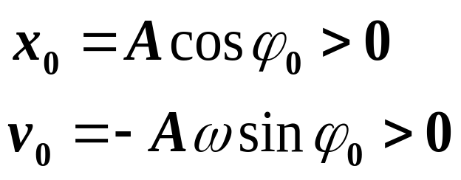

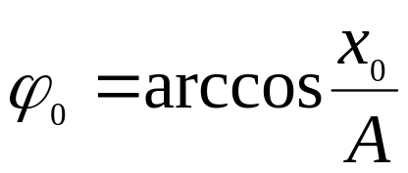

求解振动三要素中的初相位：
（一）解析法
（二）图像法
由振动曲线决定初相
(给定振动曲线，写出振动方程)
x
A
x₀
0
t
t₀
为四象限角

Slide 6



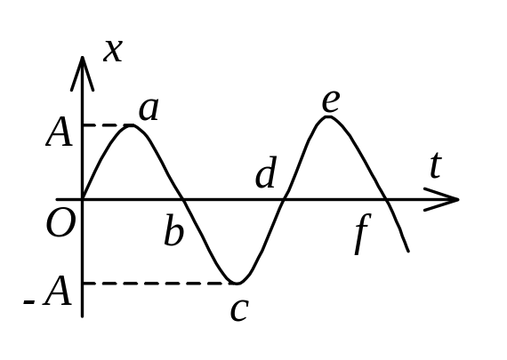
28、一水平弹簧简谐振子的振动曲线如图所示．当振子处在位移为零、速度为-ωA、加速度为零和弹性力为零的状态时，应对应于曲线上的________点．当振子处在位移的绝对值为A、速度为零、加速度为-ω²A和弹性力为-kA的状态时，应对应于曲线上的
b,f
____________点．
a,e

Slide 7
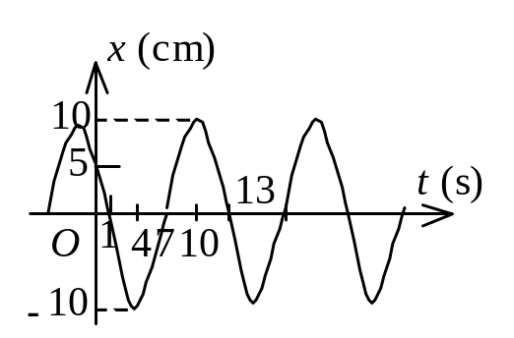
30、一简谐振动用余弦函数表示，其振动曲线如图所示，则此简谐振动的三个特征量为 A =________；ω =__________； φ =___________．
10 cm
(π/6) rad/s
π/3

Slide 8

6、已知一质点沿ｙ轴作简谐振动．其振动方程为 ．与之对应的振动曲线是
y
y
y
y
A
A
A
A
o
t
o
t
o
o
t
t
(A)
(B)
−A
−A
(C)
(D)

Slide 9
求解振动三要素中的初相位：
（一）解析法
（二）图像法
（三）旋转矢量法

Slide 10

9.2.4 简谐振动的旋转矢量表示
旋转矢量:一长度等于振幅A 的矢量 在纸平面内绕O点沿逆时针方向旋转，其角速度与谐振动的角频率相等，这个矢量称为旋转矢量。
采用旋转矢量法，可直观地领会简谐振动表达式中各个物理量的意义。

Slide 11
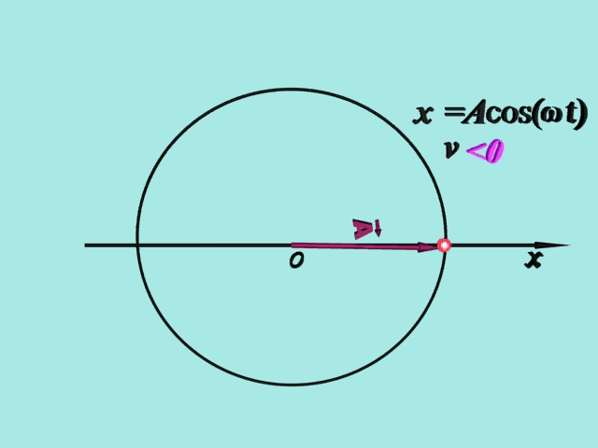

Slide 12





在任意刻t，矢量 端点在x轴上的投影为
沿ox 轴作简谐振动的物体在t 时刻相对于原点的位移.所以简谐振动可以用旋转矢量表示.
旋转矢量 的模
简谐振动的振幅
旋转矢量 转动角速度
简谐振动圆频率

Slide 13
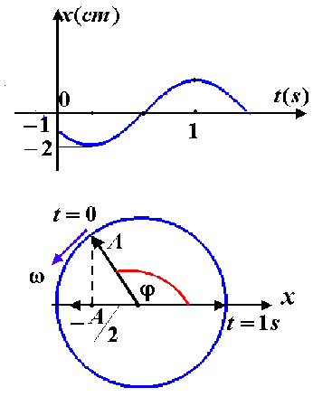
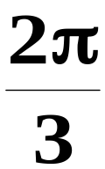



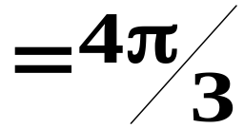





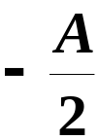


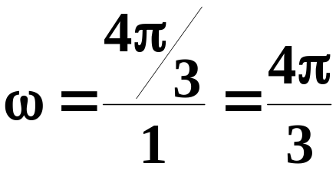
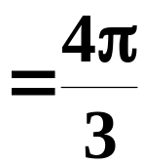

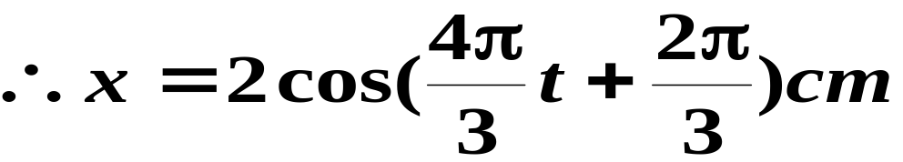
例3.已知 x—t 曲线,
写出振动方程
解
1

Slide 14

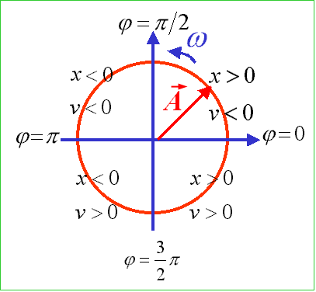
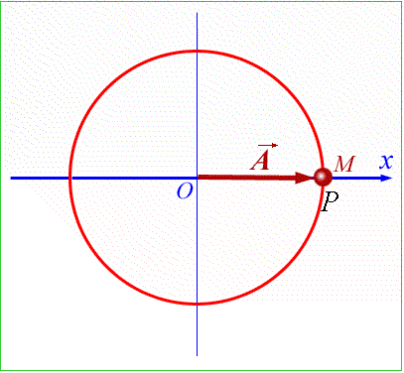
直观地表达谐振动的各特征量
旋转矢量法优点：
便于解题, 特别是确定初相位
便于振动合成
由x、v 的符号确定 所在的象限：

Slide 15
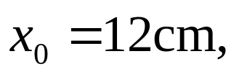
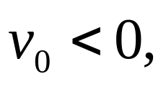


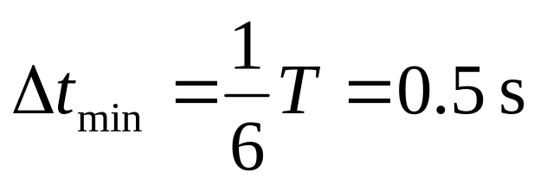

已知： A = 24cm, T = 3s, t = 0时
求：质点运动到 x = -12 cm处所需最短时间。
解：作t = 0时刻的旋转矢量
作x = -12cm处的旋转矢量
-12
o
12
24

Slide 16





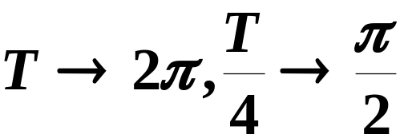
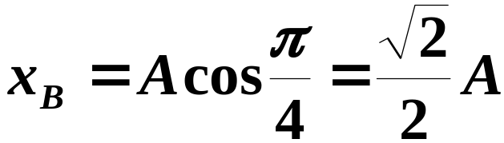
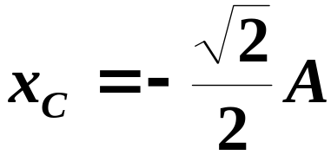
例题：一个作简谐振动的弹簧振子历时四分之一周期，先后通过相对于平衡位置为对称的B,C 两点，设简谐振动的振幅为A，试确定B,C 两点的位置.
解
B,C 两点对称, 所以

Slide 17
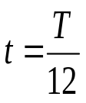
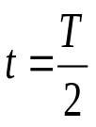
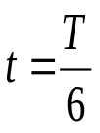
补充知识：
利用旋转矢量法作 x-t 图:
x
x(cm)
t=0
t(s)
O
O
T

Slide 18
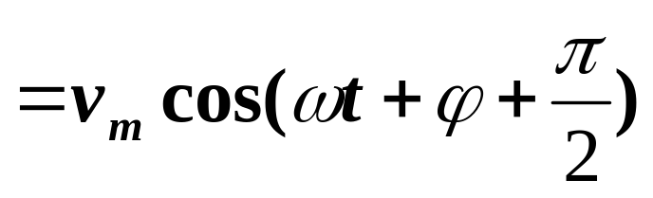
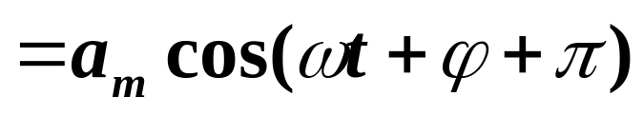








再补充知识：
速度超前 相位
加速度超前 相位

Slide 19













速度、加速度的旋转矢量表示法：
沿X 轴的投影为简谐运动的速度、加速度表达式。
M 点:

Slide 20
9.3 简谐振动的合成
9.3.1 同方向同频率的
简谐振动的合成
9.3.2 相互垂直的同频率
简谐振动的合成
9.3.3 例题分析

Slide 21



9.3.1 同方向同频率的简谐振动的合成
设一个质点同时参与在同一直线上进行的两个独立的同频率的简谐振动. 这一直线为x 轴, 设两个简谐振动的运动方程分别为
在任意时刻该质点的位移为
其中A 和ϕ 可由旋转矢量图得到

Slide 22









下面我们重点对合振动的振幅进行讨论

Slide 23





（1）当 时，
即两个分振动的相位相差为2π 的整数倍时，合振动的振幅为两个分振动振幅之和.合振动振幅最大。振动加强。
（2）当 时，
即两个分振动的相位相差为π 的奇数倍时，合振动的振幅为两个分振动振幅之差的绝对值.合振动振幅最小，振动减弱.

Slide 24


例题分析
1.一个质点同时参与两个同方向、同频率的谐振动，它们的振动方程分别为
试用旋转矢量求出合振动方程.

Slide 25









解 根据振动方程画出它们的旋转矢量图如下图所示.
因此合振动方程为

Slide 26


9.3.2 相互垂直的两个简谐振动的合成
设一个质点同时参与两个方向互相垂直的同频率的简谐振动，其分振的运动方程为
消去时间t ，得出质点的轨迹方程为
其轨迹曲线如下

Slide 27





一般的说这是一个椭圆方程，椭圆的具体形状由相位差 决定，下面选择几个特殊的相位差进行讨论.

Slide 28






（1）相位差 ，轨迹方程为
在任意时刻质点离开原点的距离为
（2）相位差 ，轨迹方程为

Slide 29



（3）相位差 ，轨迹方程为
（4）相位差 ，
轨迹方程为

Slide 30
在一般情况下，即相位差不是上述特殊值时质点的轨迹是椭圆，但椭圆的长轴和短轴不再与分振动的振动方向重合.
如果两个相互垂直的分振动的频率不相同，但频率之比成整数比，则合运动的轨迹是规则的稳定闭合曲线，称为李萨如图形，如下图所示.

Slide 31


Slide 32









小 结
1. 简谐振动的旋转矢量表示法
2. 同方向同频率的简谐振动的合成

Slide 33
作业：P223
9－5，9－10，9－12，9-14，9-18

Slide 34




5、一质点作简谐振动，周期为T．质点由平衡位置向x轴正方向运动时，由平衡位置到二分之一最大位移这段路程所需要的时间为
(A) T /4. (B) T /6 (C) T /8 (D) T /12
A/2
A
x

Slide 35
6、已知一质点沿ｙ轴作简谐振动．其振动方程为 ．与之对应的振动曲线是
y
y
y
y
A
A
A
A
o
t
o
t
o
o
t
t
(A)
(B)
−A
−A
(C)
(D)
y
t

Slide 36
习题9－10
一质点沿x轴做简谐振动，振幅为0.12m，周期为2s，当t＝0时，质点的位置在0.06m处，且向x轴的正方向运动，求：
（1）质点振动的振动方程；
（2）t＝0.5s时，质点的位置、速度、加速度；
（3）质点在x=-0.06m处，且向x轴负方向运动，再回到平衡位置所需最短的时间。

Slide 37








解: (1)取平衡位置为坐标原点,谐振动方程写为：
其中A=0.12m, T=2s,
初始条件：t = 0, x₀=0.06m,可得
据初始条件 得
(2) 由(1)求得的简谐振动表达式得:

Slide 38



在t =T/4=0.5s时，从前面所列的表达式可得
(3) 当x = -0.06m时，该时刻设为t₁,得

Slide 39








因该时刻速度为负，应舍去 ，
设物体在t₂时刻第一次回到平衡位置，相位是
因此从x = -0.06m处第一次回到平衡位置的时间：
另解：从t₁时刻到t₂时刻所对应的相差为：
x

Slide 40
51、一质量m = 0.25 kg的物体，在弹簧的力作用下沿x轴运动，平衡位置在原点. 弹簧的劲度系数k = 25 N·m⁻¹．
(1) 求振动的周期T和角频率ω．
(2) 如果振幅A =15 cm，t = 0时物体位于x = 7.5 cm处，且物体沿x轴反向运动，求初速υ₀及初相φ．
(3) 写出振动的数值表达式．

Slide 41









解：(1)角频率为
周期为
(2) A = 15 cm，在 t = 0时，x₀ = 7.5 cm，υ ₀ < 0
初速为

Slide 42



初相为
(3)振动的数值表达式

